Slide 1
파이썬 데이터 분석 도구 Pandas
오늘코드

Slide 2
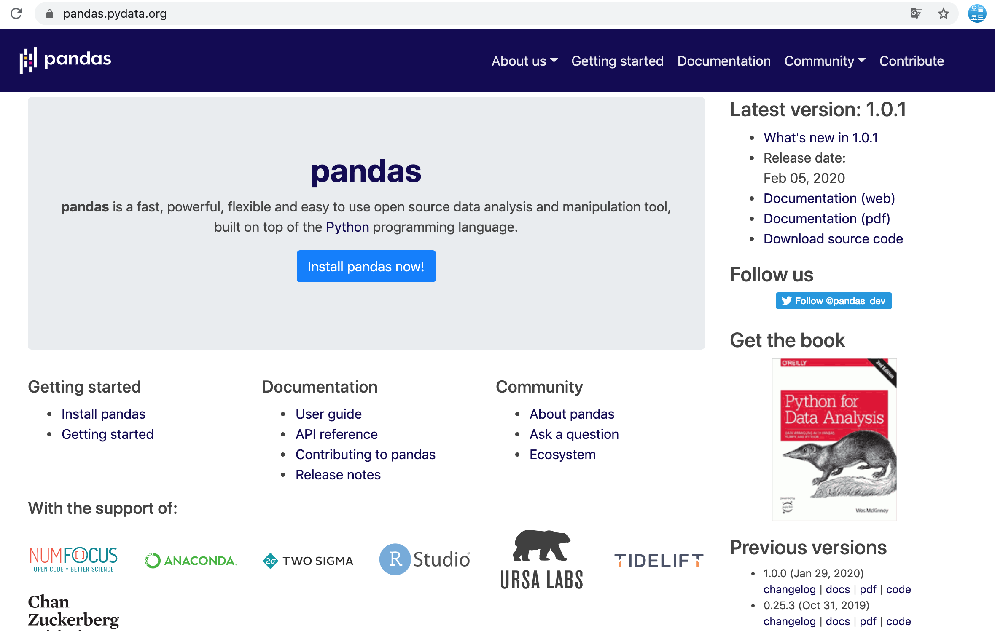
Pandas
- pandas 는 데이터 조작 및 분석을 위한 Python 프로그래밍 언어 용으로 작성된 소프트웨어 라이브러리
- 개발자 Wes McKinney 는 AQR Capital Management 에서 재무 데이터에 대한 정량적 분석 을 수행하기 위한 고성능의 유연한 도구가 필요 하여 2008년에 판다스 작업을 시작
https://pandas.pydata.org/

Slide 3
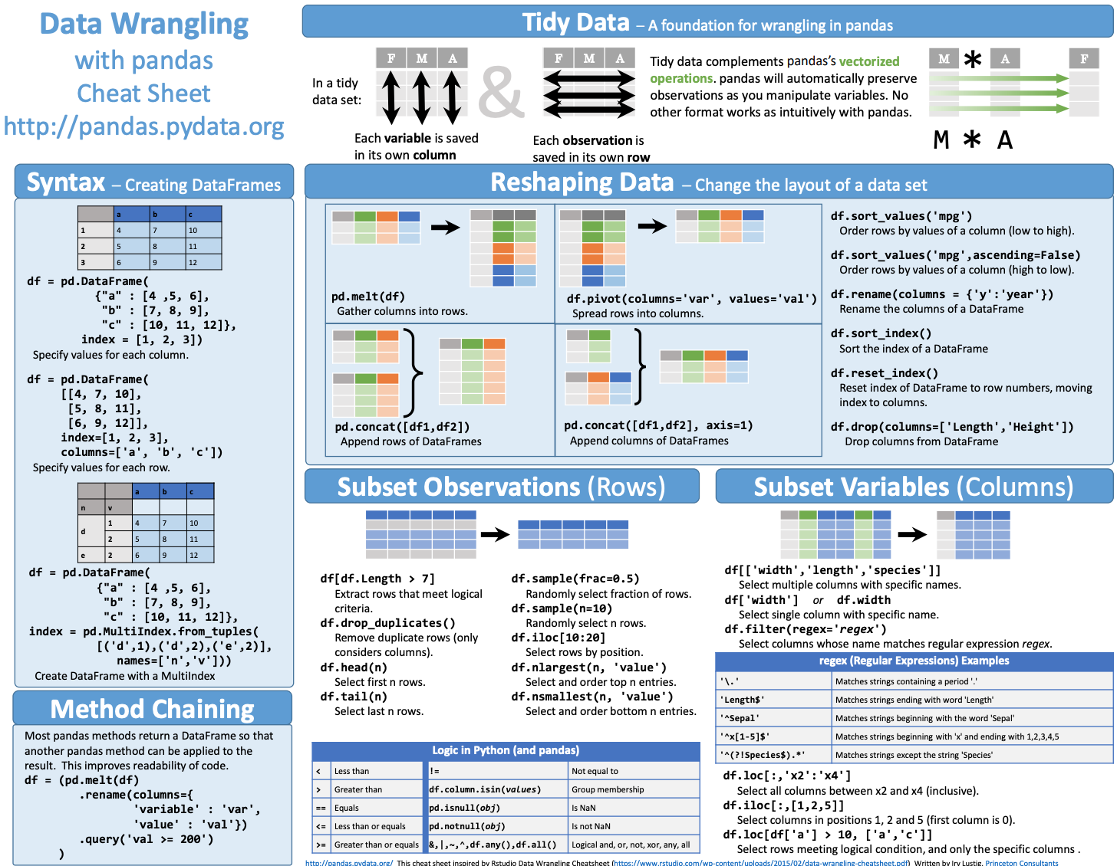
Pandas cheat sheet
https://pandas.pydata.org/Pandas_Cheat_Sheet.pdf

Slide 4
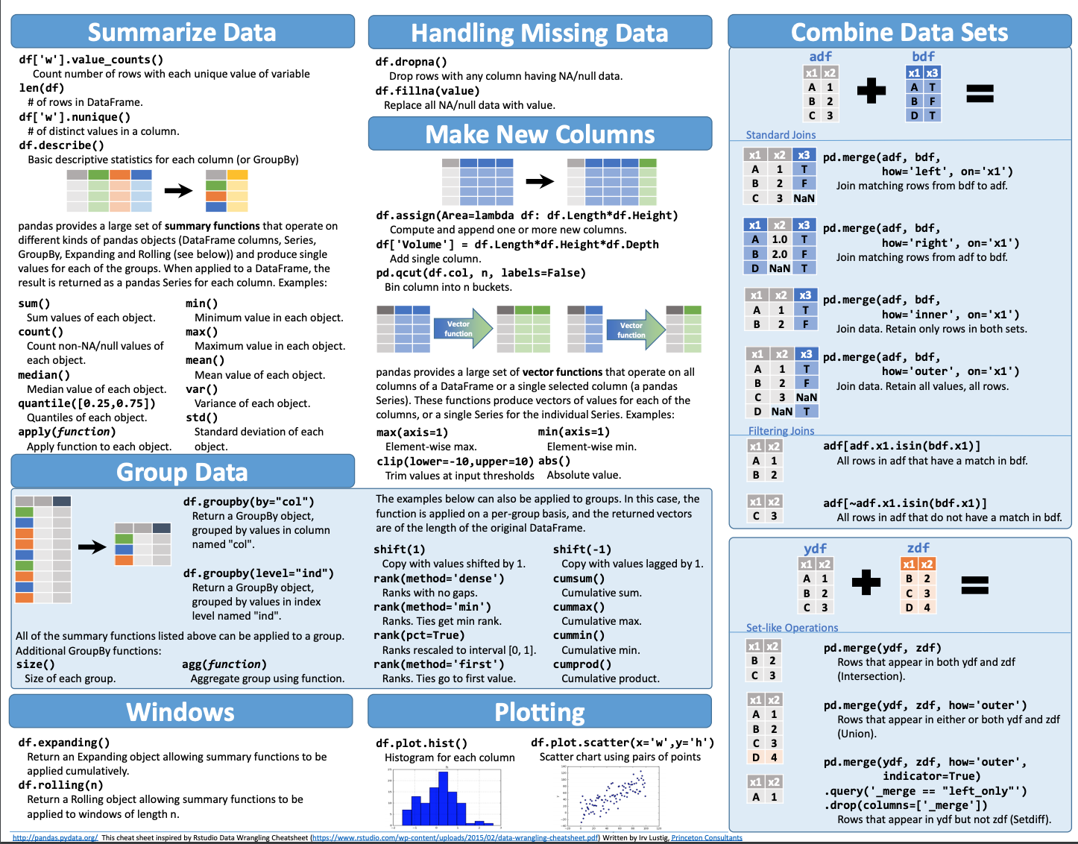
Pandas cheat sheet
https://pandas.pydata.org/Pandas_Cheat_Sheet.pdf

Slide 5
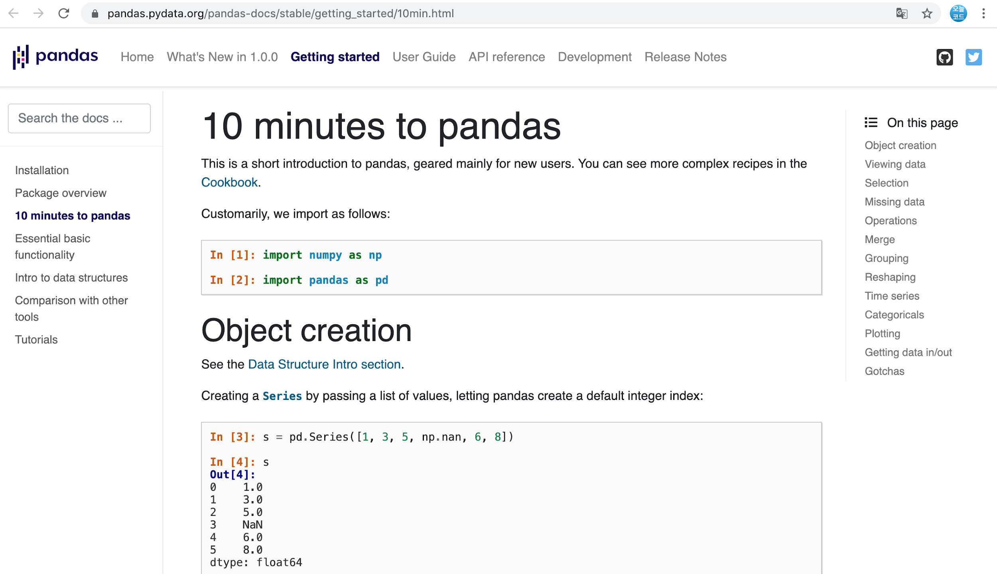
10 minutes to pandas
- 신규 사용자가 간단히 pandas를 사용해 볼 수 있도록 소개해주는 Cookbook
https://pandas.pydata.org/docs/user_guide/10min.html

Slide 6


Pandas
초기 개발 당시 Panel 이라는 데이터 구조를
다룰 수 있었기 때문에 Panel Data System 을 의미하는 이름으로 지어졌습니다.
Pandas라는 이름 자체가 Python Data Analysis를 의미하기도 합니다.
Panel은 다차원 구조의 데이터 입니다.

Slide 7
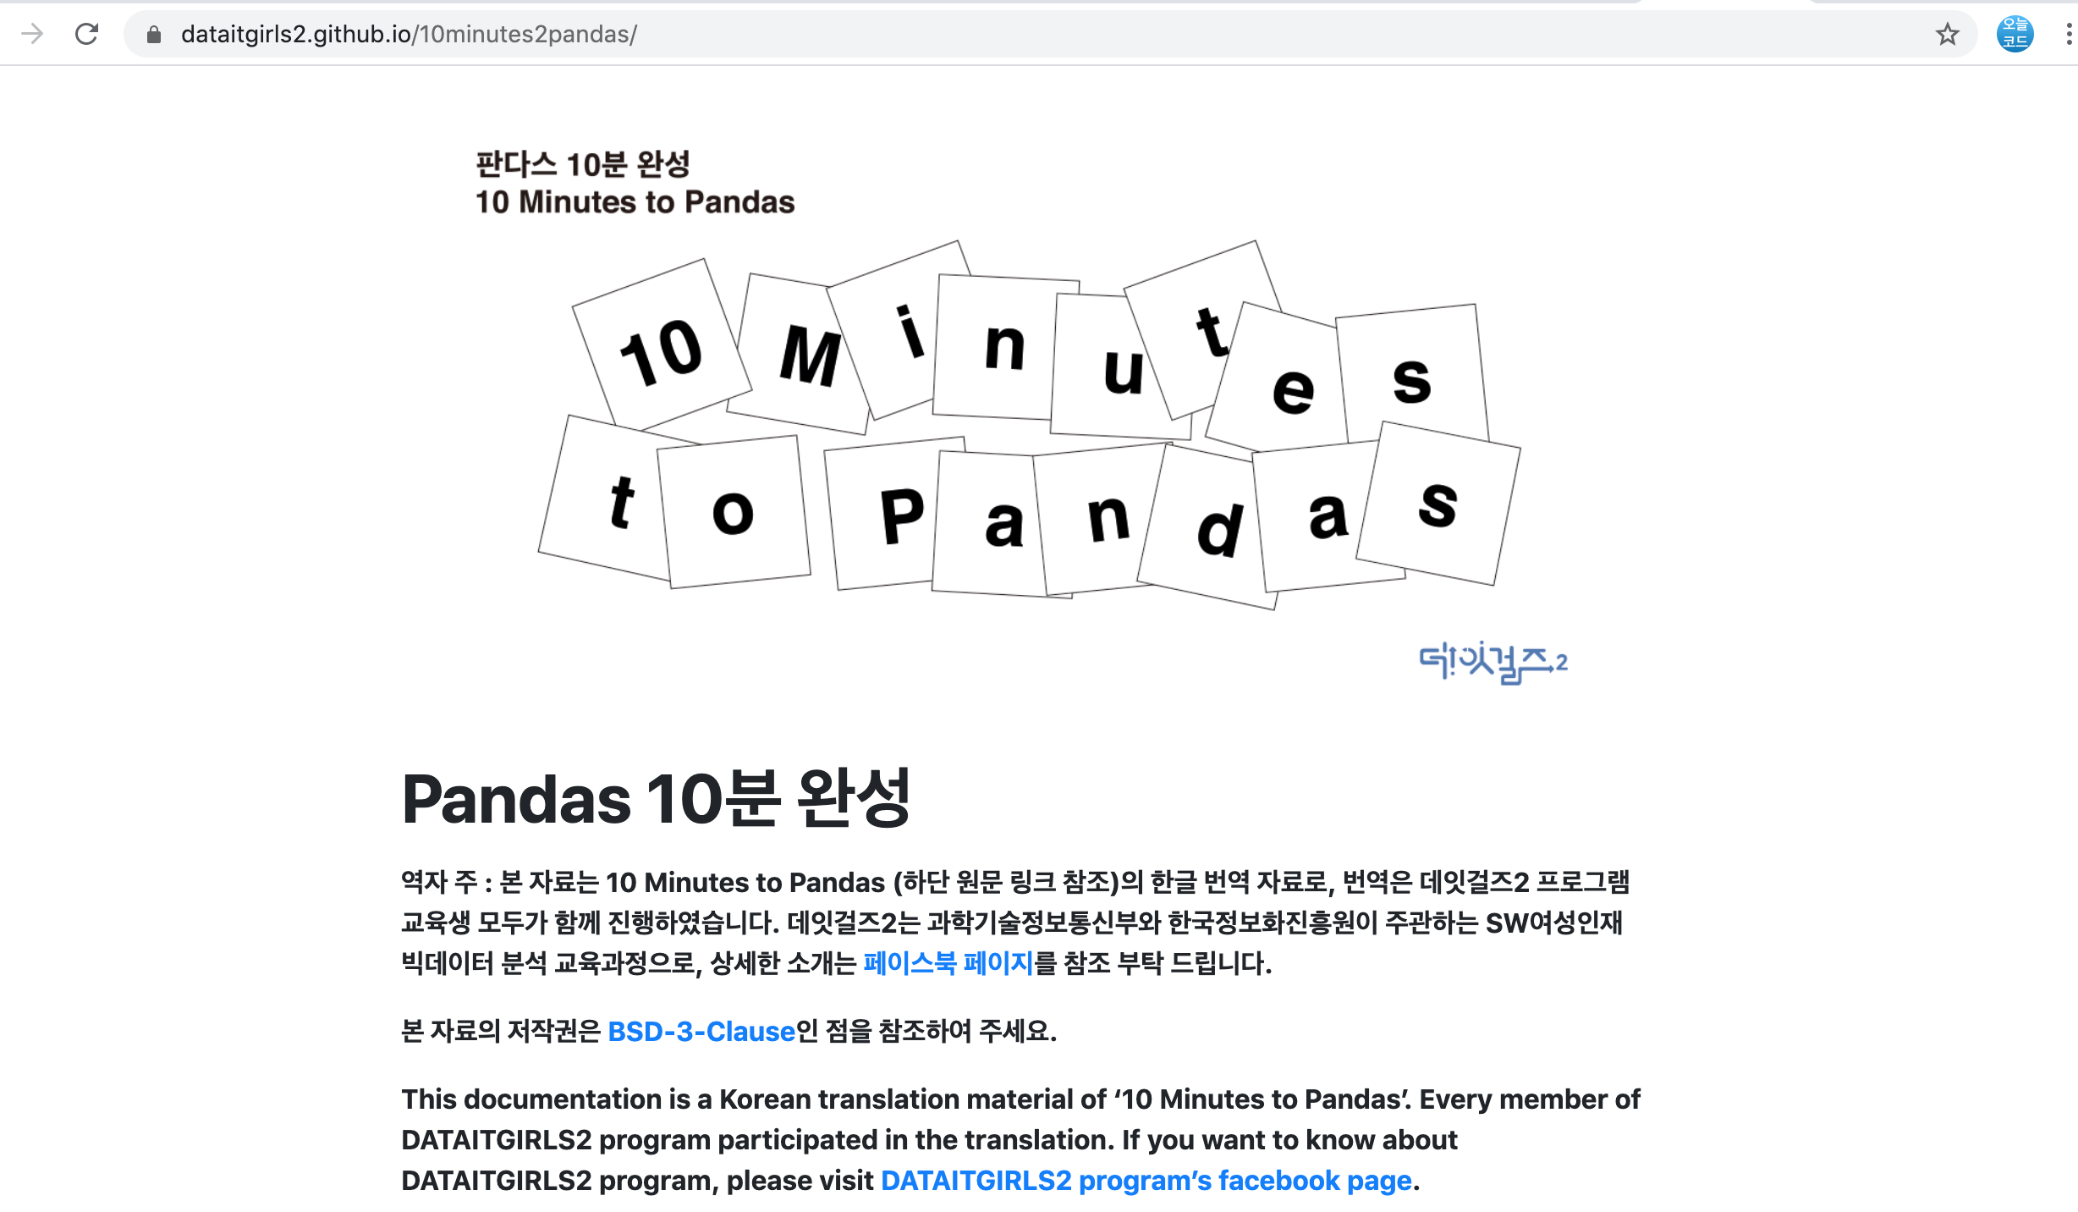
10 minutes to pandas
- 신규 사용자가 간단히 pandas를 사용해 볼 수 있도록 소개해주는 Cookbook
https://dataitgirls2.github.io/10minutes2pandas/

Slide 8
Series 와 DataFrame

Slide 9
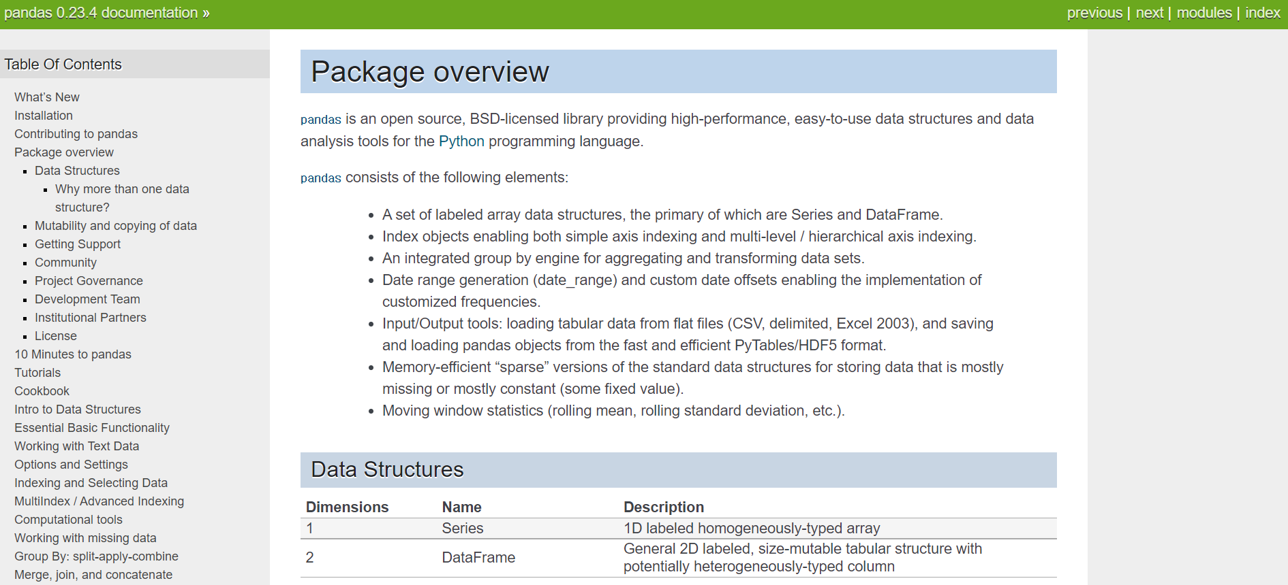
Pandas panel
Panel은 0.20.0 버전 부터는 사라지게 되었고,
현재는 DataFrame 과 Series의 두 가지 타입을 주로 지원하고 있습니다.
https://pandas.pydata.org/pandas-docs/version/0.23.4/generated/pandas.Panel.html

Slide 10
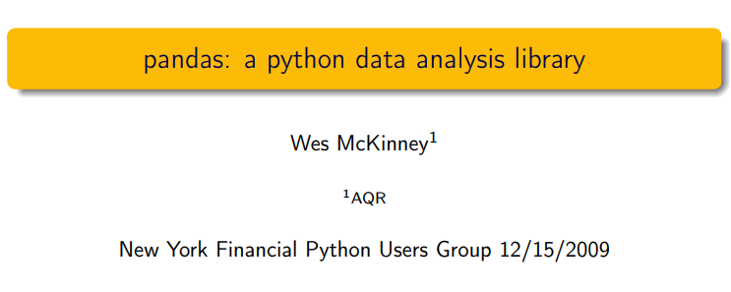
Pandas 개발 초기자료
- 판다스는 증권가에 일하는 퀀트에 의해 개발되었습니다.
- 문서는 Pandas 개발자인 Wes Mckinney가 Pandas 개발 초기(2009.12.15)에 작성한 자료 입니다.
https://google-code-archive-downloads.storage.googleapis.com/v2/code.google.com/pandas/nyfpug.pdf

Slide 11
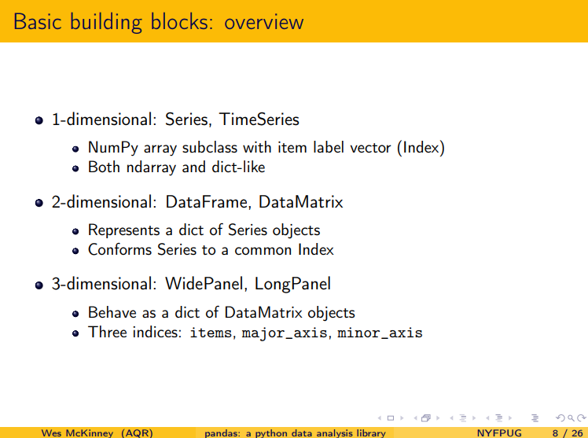
Pandas 개발 초기자료
- 패널데이터(Panel Data)에서 유래하며, 패널panel은 계량 경제의 다차원 데이터를 의미합니다.
https://google-code-archive-downloads.storage.googleapis.com/v2/code.google.com/pandas/nyfpug.pdf

Slide 12
Series 와 DataFrame 사용하기

Slide 13

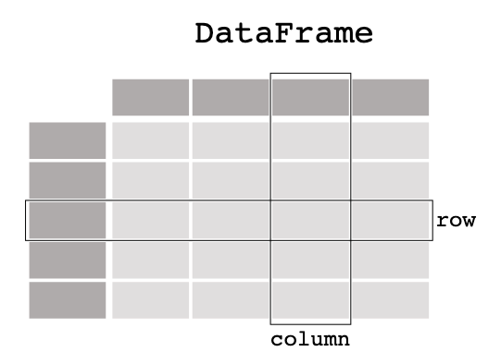
판다스의 대표적인 데이터 타입
https://pandas.pydata.org/docs/getting_started/intro_tutorials/01_table_oriented.html#min-tut-01-tableoriented

Slide 14
판다스의 대표적인 데이터 타입
DataFrame과 Series 두 가지는 Pandas를 이해하기 위한 가장 중요한 포인트입니다.
 | DataFrame | Series
수학적 표현 | 행렬 | 벡터
리스트 구조 | 2차원 | 1차원
예시) | [[1, 2, 3], [4, 5, 6]] | [1, 2, 3]

Slide 15
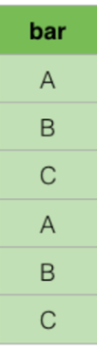
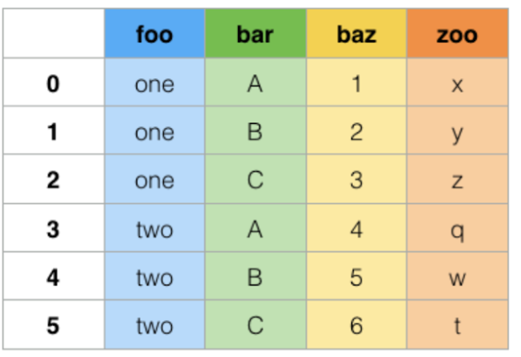
DataFrame vs Series
Series - 벡터구조, 1차원
DataFrame - 행열구조, 2차원

Slide 16
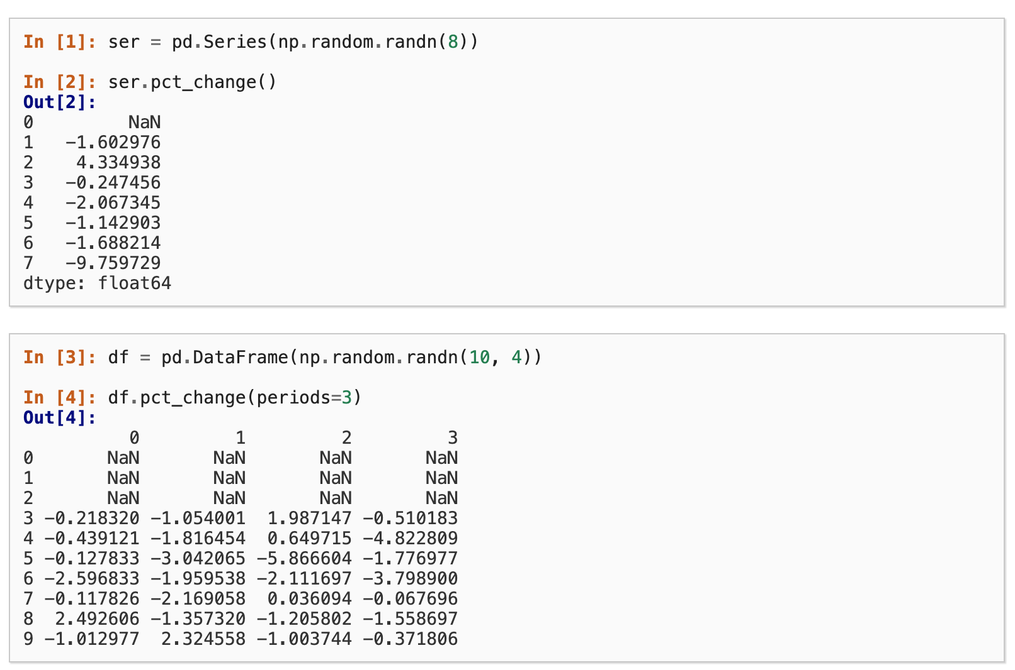
DataFrame vs Series

Slide 17
DataFrame
https://pandas.pydata.org/docs/getting_started/intro_tutorials/01_table_oriented.html

Slide 18
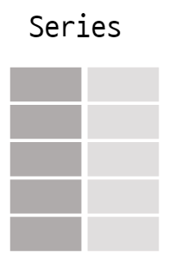
Seires
https://pandas.pydata.org/docs/getting_started/intro_tutorials/01_table_oriented.html

Slide 19
파일 불러오고 저장하기

Slide 20
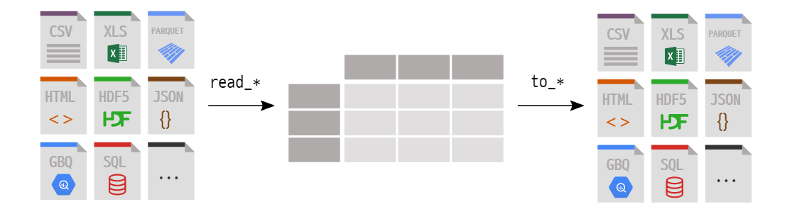
Pandas로 읽을수 읽거나 쓰는 파일들
https://pandas.pydata.org/docs/getting_started/intro_tutorials/02_read_write.html
titanic = pd.read_csv("data/titanic.csv")
titanic.to_excel("titanic.xlsx", sheet_name="passengers", index=False)
titanic = pd.read_excel("titanic.xlsx", sheet_name="passengers")

Slide 21
서브셋 만들기

Slide 22
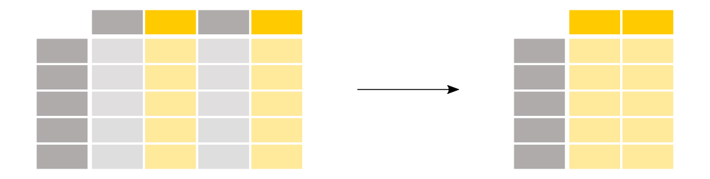
DataFrame에서 특정 columns선택하기
https://pandas.pydata.org/docs/getting_started/intro_tutorials/03_subset_data.html
age_sex = titanic[["Age", "Sex"]]

Slide 23
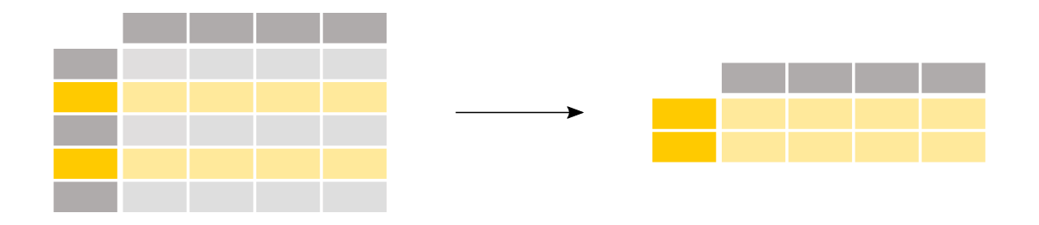
DataFrame에서 특정 rows선택하기
https://pandas.pydata.org/docs/getting_started/intro_tutorials/03_subset_data.html
above_35 = titanic[titanic["Age"] > 35]

Slide 24

DataFrame에서 특정 columns와 rows 선택하기
https://pandas.pydata.org/docs/getting_started/intro_tutorials/03_subset_data.html
adult_names = titanic.loc[titanic["Age"] > 35, "Name"]

Slide 25
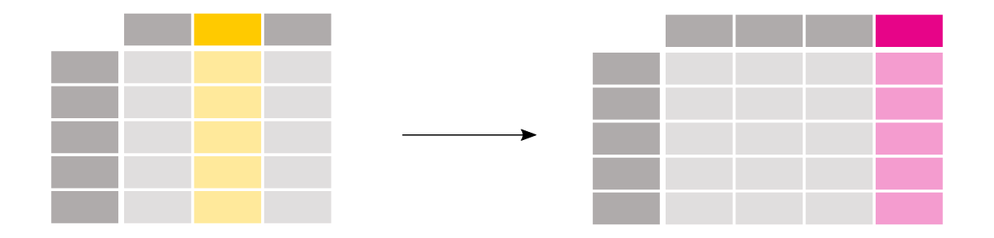
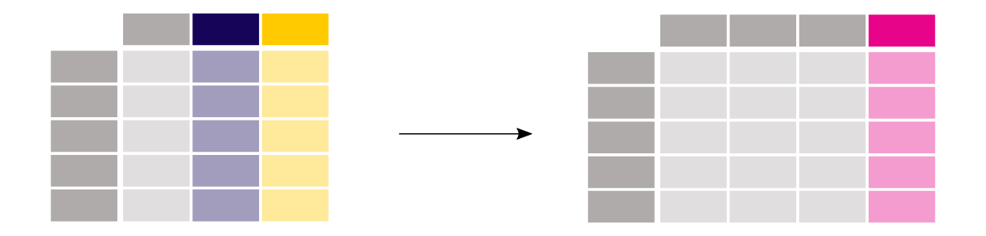
기존 column에서 파생된 새로운 column 만드는 방법
https://pandas.pydata.org/docs/getting_started/intro_tutorials/05_add_columns.html
air_quality["london_mg_per_cubic"] = air_quality["station_london"] * 1.882
air_quality["ratio_paris_antwerp"] = (
air_quality["station_paris"] / air_quality["station_antwerp"]
)

Slide 26
집계

Slide 27
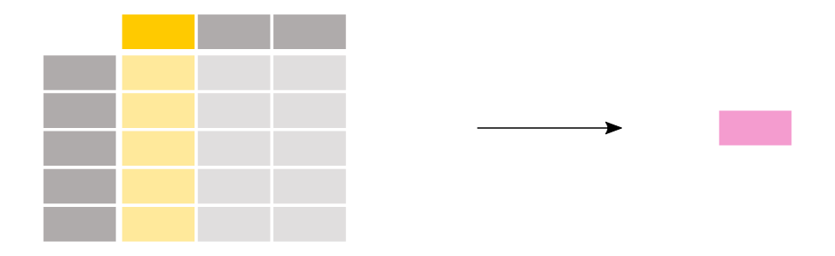

통계값 구하기
https://pandas.pydata.org/docs/getting_started/intro_tutorials/06_calculate_statistics.html
titanic["Age"].mean()
titanic[["Age", "Fare"]].median()

Slide 28
집계 관련 함수
https://pandas.pydata.org/docs/user_guide/computation.html
메서드 | 설명
count() | 결측치를 제외한 빈도수
sum() | 합계
mean() | 평균
median() | 중앙값
min() | 최솟값
max() | 최댓값
std() | 베셀 보정 표준 편차
var() | 분산
skew() | 왜도
kurt() | 첨도
quantile() | 사분위 수
apply() | 데이터프레임, 시리즈에 함수 적용
map() | 시리즈에 함수 적용, dict 입력값을 매핑
cov() | 공분산
corr() | 상관 관계

Slide 29
시리즈 접근자

Slide 30
Series Accessor
https://pandas.pydata.org/docs/reference/series.html#accessors
Data Type | Accessor
Datetime, Timedelta, Period | dt
String | str
Categorical | cat
Sparse | sparse

Slide 31
dt
https://pandas.pydata.org/docs/reference/series.html#datetime-properties
Series.dt.date | Returns numpy array of python datetime.date objects.
Series.dt.time | Returns numpy array of datetime.time objects.
Series.dt.timetz | Returns numpy array of datetime.time objects with timezone information.
Series.dt.year | The year of the datetime.
Series.dt.month | The month as January=1, December=12.
Series.dt.day | The day of the datetime.
Series.dt.hour | The hours of the datetime.
Series.dt.minute | The minutes of the datetime.
Series.dt.second | The seconds of the datetime.
Series.dt.microsecond | The microseconds of the datetime.
Series.dt.nanosecond | The nanoseconds of the datetime.
Series.dt.week | (DEPRECATED) The week ordinal of the year.

Slide 32
string
https://pandas.pydata.org/docs/reference/series.html#string-handling
메서드 | 기능
Series.str.capitalize() | 첫 글자를 대문자로 만든다.
Series.str.cat([others, sep, na_rep, join]) | 주어진 구분자로 문자열을 연결한다.
Series.str.center(width[, fillchar]) | 문자열의 왼쪽과 오른쪽을 채운다.
Series.str.contains(pat[, case, flags, na, ...]) | 문자열에 특정 표현이나 정규표현식에 만족하는 값이 있는지 확인한다.
Series.str.count(pat[, flags]) | 특정 패턴이 등장하는 빈도를 계산한다.
Series.str.endswith(pat[, na]) | 특정 패턴의 값으로 끝나는지를 확인한다.
Series.str.find(sub[, start, end]) | 패턴이 등장하는 가장 첫 인덱스 번호를 반환한다.
Series.str.fullmatch(pat[, case, flags, na]) | 패턴과 완전히 일치하는지 확인한다.
Series.str.get(i) | 특정 인덱스에 해당되는 값을 반환한다.
Series.str.join(sep) | 특정 구분자로 문자열을 연결한다.
Series.str.len() | 문자열의 길이를 구한다.
Series.str.lower() | 소문자로 변환한다.
Series.str.lstrip([to_strip]) | 왼쪽의 공백문자를 제거한다.
Series.str.match(pat[, case, flags, na]) | 정규표현식의 일치여부를 확인한다.

Slide 33
string
https://pandas.pydata.org/docs/reference/series.html#string-handling
Series.str.pad(width[, side, fillchar]) | 입력된 길이가 되도록 앞 문자를 공백 문자로 채운다.
Series.str.repeat(repeats) | 값을 지정한 횟수만큼 반복해서 생성한다.
Series.str.replace(pat, repl[, n, case, ...]) | 특정 패턴을 대체한다.
Series.str.split([pat, n, expand, regex]) | 구분자로 문자를 나눈다.
Series.str.startswith(pat[, na]) | 특정 패턴 혹은 문자로 시작하는지를 확인한다.
Series.str.strip([to_strip]) | 앞뒤 공백을 제거한다.
Series.str.swapcase() | 대문자라면 소문자로 소문자라면 대문자로 대소문자를 반대로 변환한다.
Series.str.title() | 단어의 첫글자를 대문자로 만든다. capitalize()는 문장의 첫글자만 대문자로 만들지만 title()은 단어의 첫글자를 대문자로 만든다.
Series.str.upper() | 영문자를 모두 대문자로 변경한다.
Series.str.wrap(width, **kwargs) | 지정된 너비로 줄 바꿈한다.
Series.str.zfill(width) | '0'문자를 앞에 추가하여 지정한 길이의 문자가 되도록 채운다. '9' 라는 문자에 width 값을 3으로 채우면 '009'가 된다.

Slide 34
cut 과 qcut

Slide 35
cut과 qcut()
같은 길이로 나누기
예) 시험의 절대 평가
같은 갯수로 나누기
예) 시험의 상대평가
pd.cut()
pd.qcut()

Slide 36
agg() transform() filter()
 | 기능 | 예시
Agg() | 요약된 통계정보 | grouped.agg({'B': 'mean'})
transform() | 해당 정보 변환 | grouped.transform()
filter() | 특정 정보 필터링 | grouped.filter(lambda x: x['B'].mean() > 3.)

Slide 37
map, apply, applymap
 | Series | DataFrame | 사용예
map | O | X | df[“컬럼명”].map(함수 or dict)
apply | O | O | df.apply(함수)
applymap | X | O | df.applymap(함수)

Slide 38
Groupby, pivot_table

Slide 39
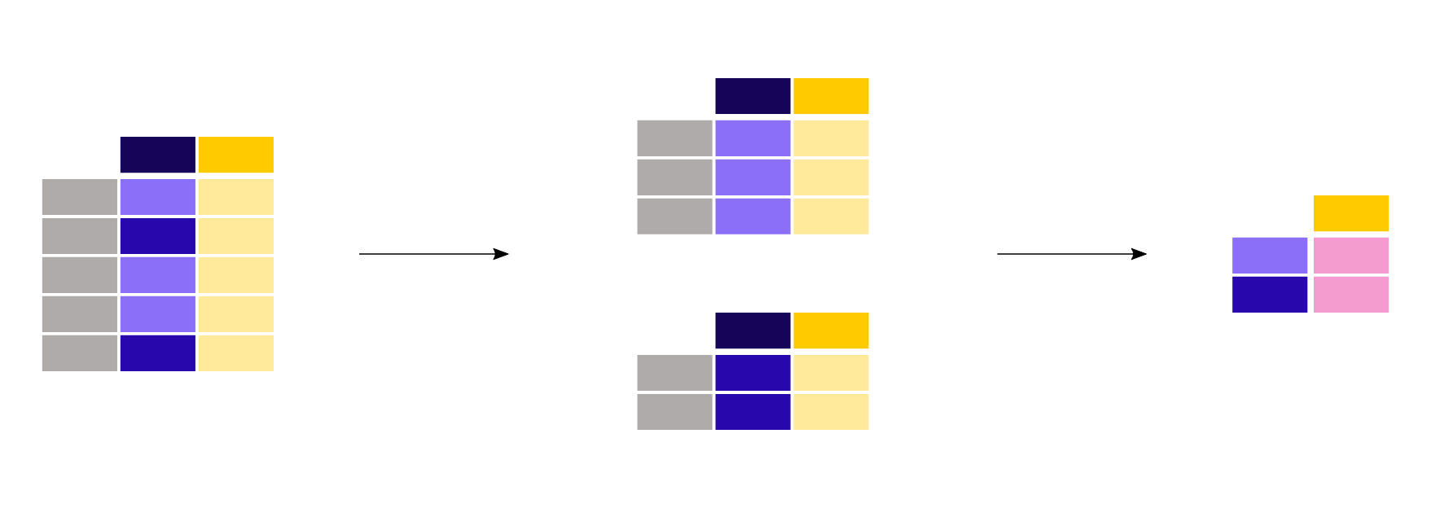
카테고리별로 groupby시키기 1
https://pandas.pydata.org/docs/getting_started/intro_tutorials/06_calculate_statistics.html
titanic[["Sex", "Age"]].groupby("Sex").mean()

Slide 40
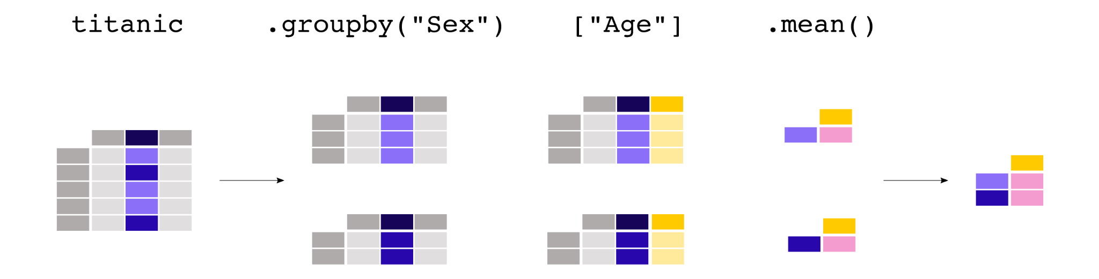
카테고리별로 groupby시키기 2
https://pandas.pydata.org/docs/getting_started/intro_tutorials/06_calculate_statistics.html
titanic.groupby("Sex")["Age"].mean()

Slide 41
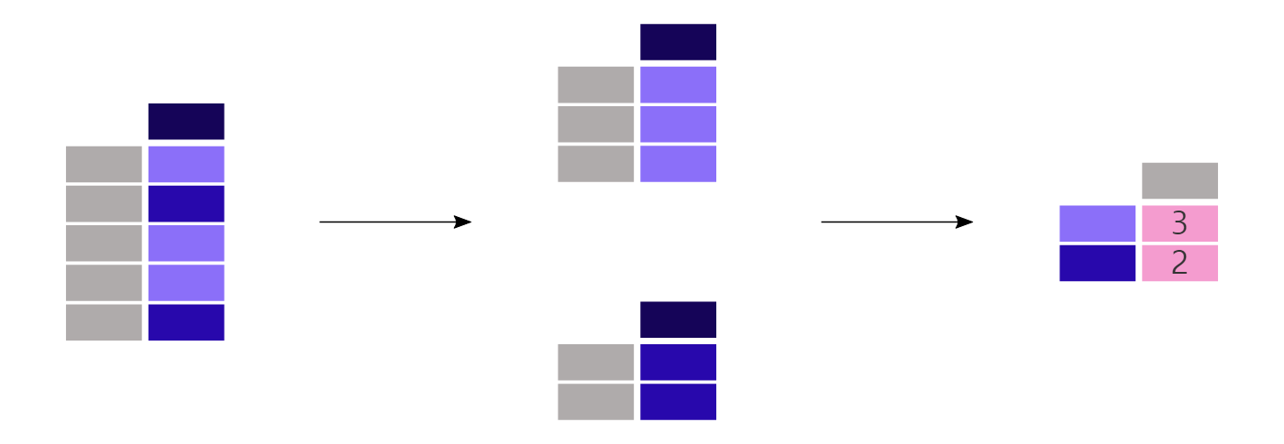
범주형 변수의 빈도 계산
https://pandas.pydata.org/docs/getting_started/intro_tutorials/06_calculate_statistics.html
titanic["Pclass"].value_counts()

Slide 42

롱폼을 와이드폼으로 바꾸기
https://pandas.pydata.org/docs/getting_started/intro_tutorials/07_reshape_table_layout.html
no2 = air_quality[air_quality["parameter"] == "no2"]
no2_subset = no2.sort_index().groupby(["location"]).head(2)

Slide 43

Pivot table
https://pandas.pydata.org/docs/getting_started/intro_tutorials/07_reshape_table_layout.html
air_quality.pivot_table(values="value", index="location", columns="parameter", aggfunc="mean")

Slide 44

와이드폼을 롱폼으로 변경하기
https://pandas.pydata.org/docs/getting_started/intro_tutorials/07_reshape_table_layout.html
no_2 = no2_pivoted.melt(id_vars="date.utc")

Slide 45
Reshaping

Slide 46
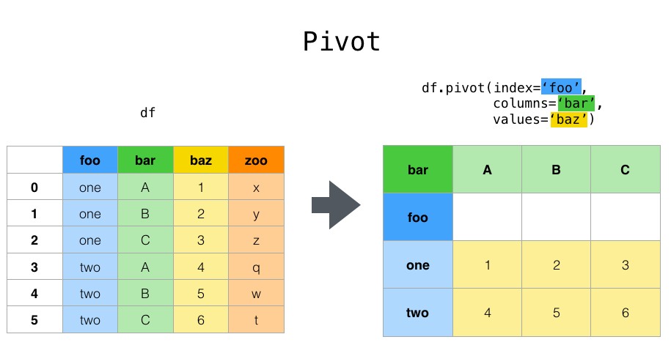
피벗테이블 형식으로 DataFrame 만들기
https://pandas.pydata.org/docs/user_guide/reshaping.html
df.pivot(index="date", columns="variable", values="value")

Slide 47
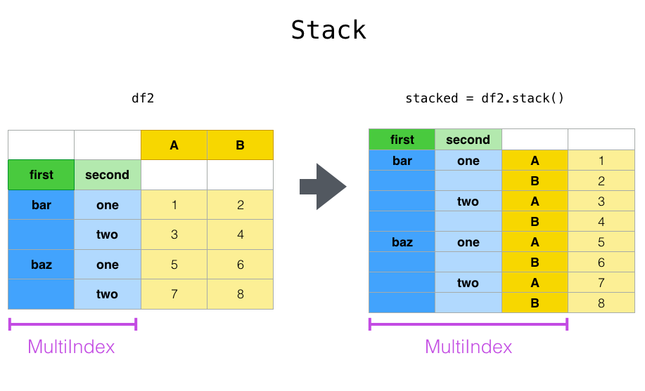
DataFrame의 stacking
https://pandas.pydata.org/docs/user_guide/reshaping.html

Slide 48
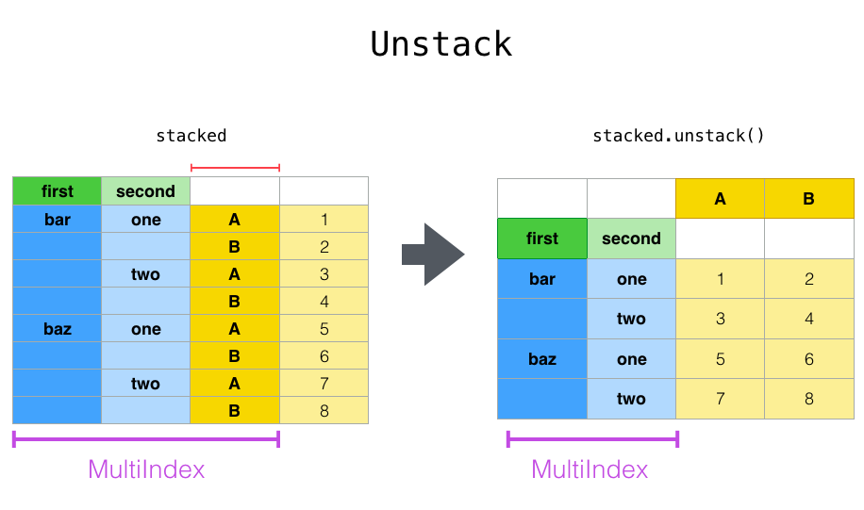
DataFrame의 unstacking
https://pandas.pydata.org/docs/user_guide/reshaping.html

Slide 49
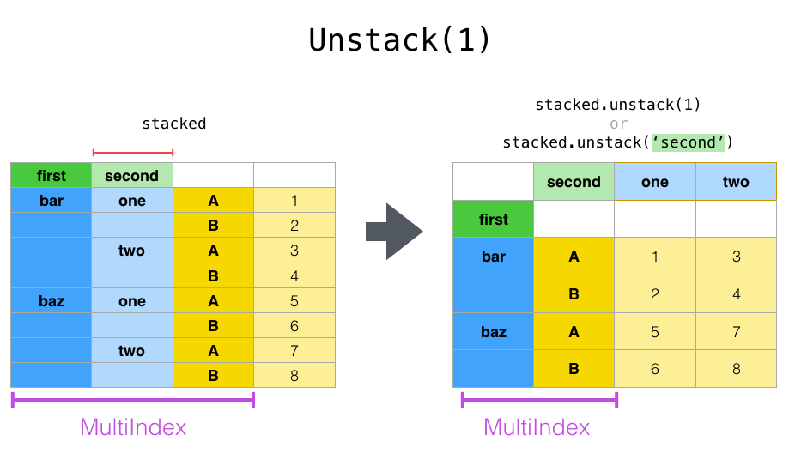
DataFrame의 unstacking
https://pandas.pydata.org/docs/user_guide/reshaping.html

Slide 50
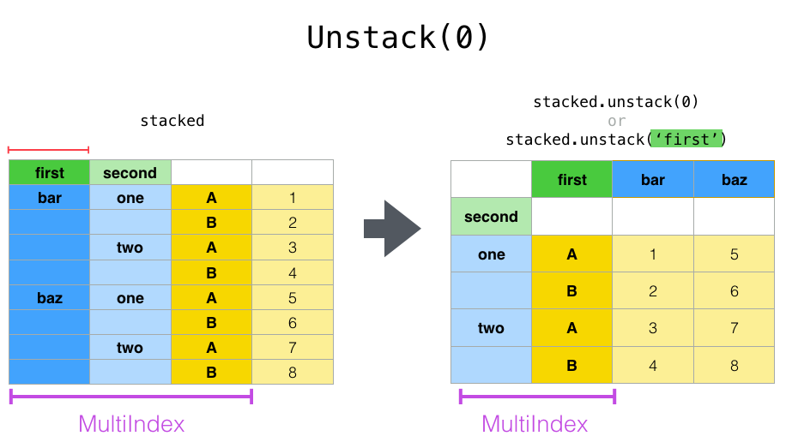
DataFrame의 unstacking
https://pandas.pydata.org/docs/user_guide/reshaping.html

Slide 51
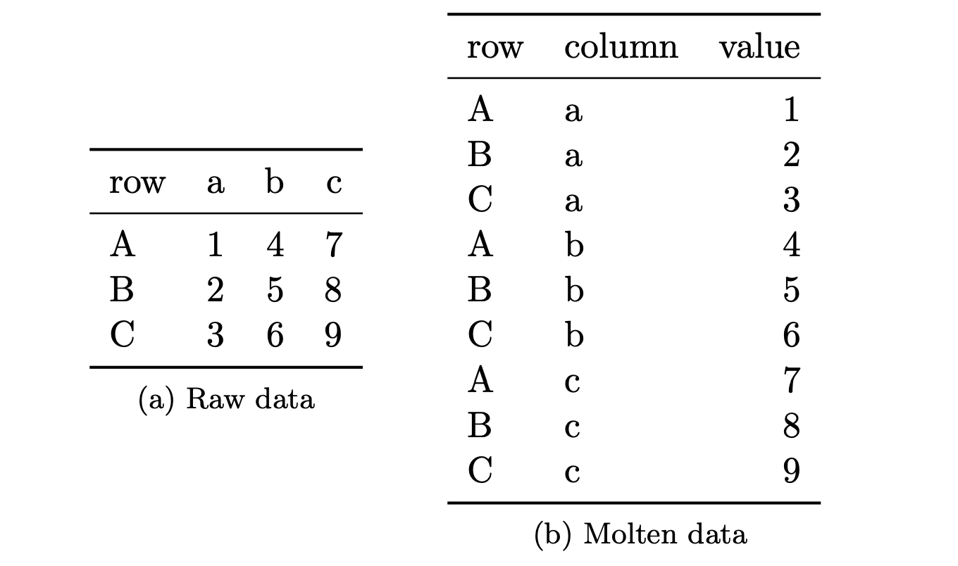
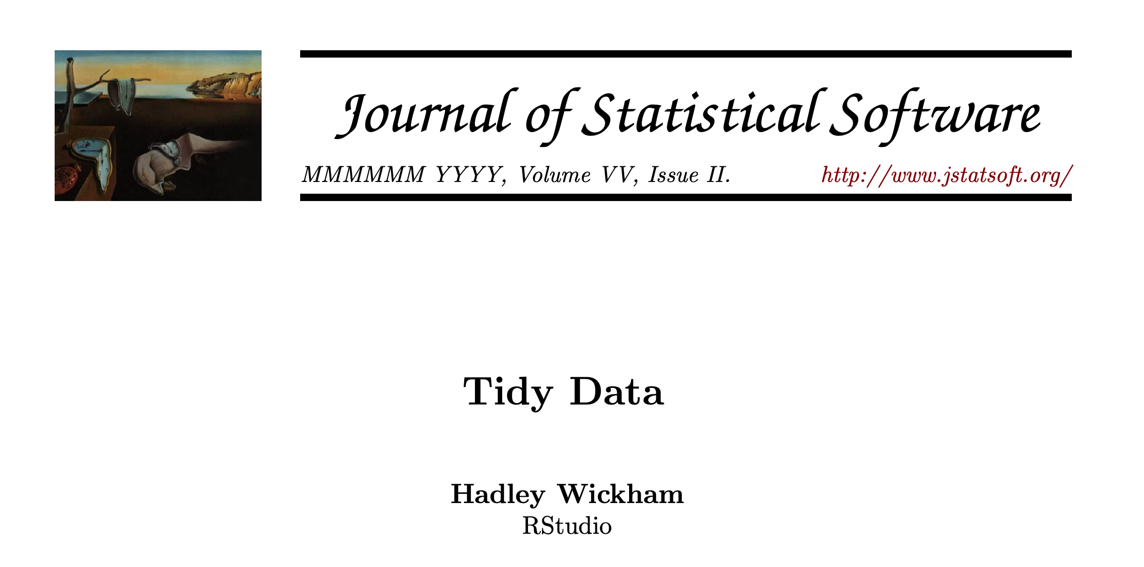
Tidy Data
- 모형 행렬 또는 데이터 행렬이라고 하는 일반적인 통계 형태의 대체 이름
- 데이터 매트릭스는 다음과 같이 정의: 다변량 데이터 집합을 표시하는 표준 방법은 i번째 행과 j번째 열의 항목이 i번째 개체에서 측정되거나 관측된 j번째 변동 값을 제공하도록 행이 표본 개체와 일치하는 데이터 행렬의 형태
https://www.jstatsoft.org/index.php/jss/article/view/v059i10/v59i10.pdf

Slide 52
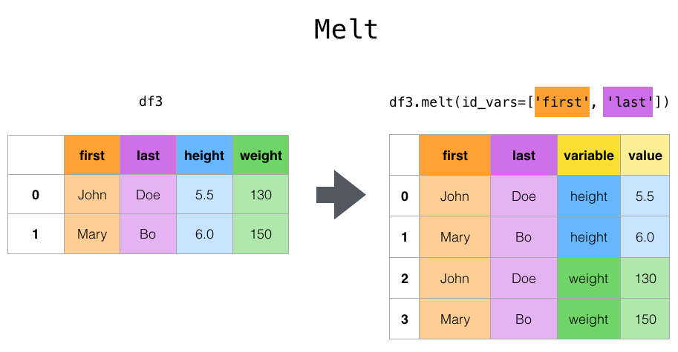
Reshaping by melt
https://pandas.pydata.org/docs/user_guide/reshaping.html

Slide 53

stack과 melt 의 차이
 | stack() | melt()
DataFrame | O | O
Series | X | X
기능 | 컬럼 => 인덱스, 값으로 녹임 | 컬럼=>변수, 값으로 녹임
반환결과 | Series | DataFrame

Slide 54
병합 - concat, append

Slide 55
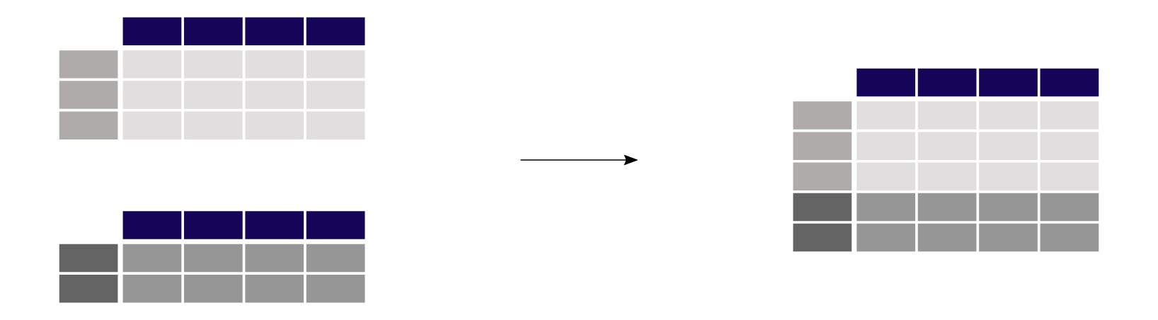
객체 연결하기
https://pandas.pydata.org/docs/getting_started/intro_tutorials/08_combine_dataframes.html
air_quality = pd.concat([air_quality_pm25, air_quality_no2], axis=0)

Slide 56
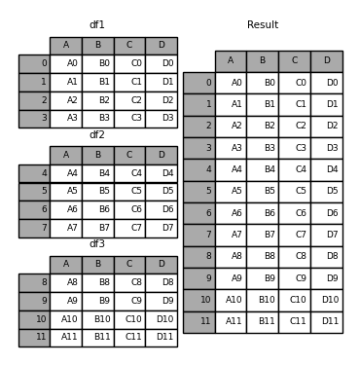
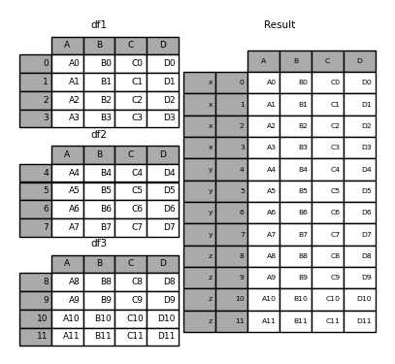
데이터프레임 연결시키기
https://pandas.pydata.org/docs/user_guide/merging.html
frames = [df1, df2, df3]
result = pd.concat(frames)
result = pd.concat(frames, keys=["x", "y", "z"])

Slide 57
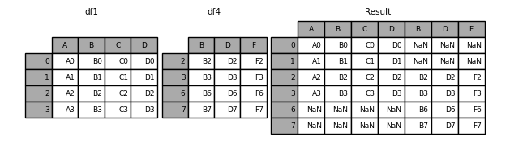
다른 축으로 데이터프레임 연결시키기 1
https://pandas.pydata.org/docs/user_guide/merging.html
result = pd.concat([df1, df4], axis=1)

Slide 58
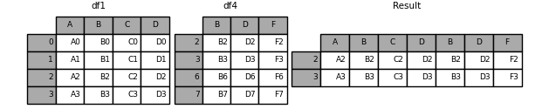
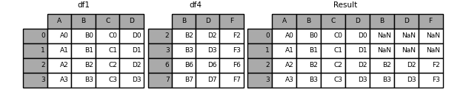
다른 축으로 데이터프레임 연결시키기 2
https://pandas.pydata.org/docs/user_guide/merging.html
result = pd.concat([df1, df4], axis=1, join="inner")
pd.concat([df1, df4.reindex(df1.index)], axis=1)

Slide 59
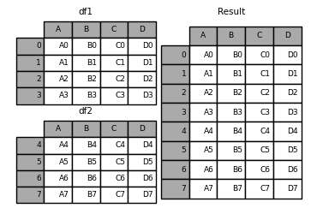
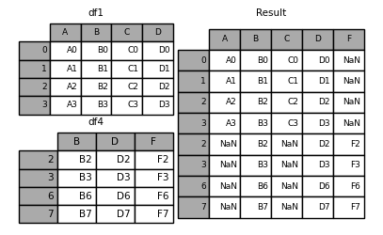
append를 이용해 DataFrame결합하기 1
https://pandas.pydata.org/docs/user_guide/merging.html
result = df1.append(df2)
result = df1.append(df4, sort=False)

Slide 60
append를 이용해 DataFrame결합하기 2
https://pandas.pydata.org/docs/user_guide/merging.html
result = df1.append([df2, df3])

Slide 61

연결축 설정없이 DataFrame 연결하기
https://pandas.pydata.org/docs/user_guide/merging.html
result = pd.concat([df1, df4], ignore_index=True, sort=False)
result = df1.append(df4, ignore_index=True, sort=False)

Slide 62
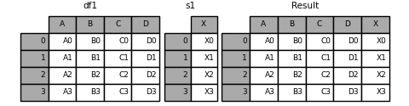
DataFrame과 Series를 연결하기 1
https://pandas.pydata.org/docs/user_guide/merging.html
s1 = pd.Series(["X0", "X1", "X2", "X3"], name="X")
result = pd.concat([df1, s1], axis=1)

Slide 63
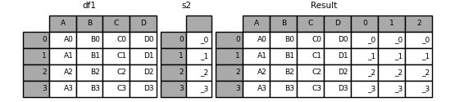
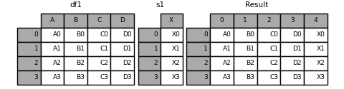
DataFrame과 Series를 연결하기 2
https://pandas.pydata.org/docs/user_guide/merging.html
s2 = pd.Series(["_0", "_1", "_2", "_3"])
result = pd.concat([df1, s2, s2, s2], axis=1)
result = pd.concat([df1, s1], axis=1, ignore_index=True)

Slide 64
그룹키를 이용해 결합하기 1
https://pandas.pydata.org/docs/user_guide/merging.html
result = pd.concat(frames, keys=["x", "y", "z"])
pieces = {"x": df1, "y": df2, "z": df3}
result = pd.concat(pieces)

Slide 65
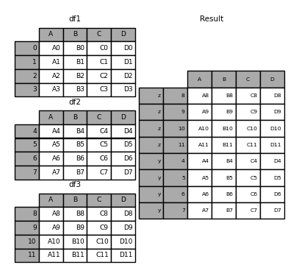
그룹키를 이용해 결합하기 2
https://pandas.pydata.org/docs/user_guide/merging.html
result = pd.concat(
pieces, keys=["x", "y", "z"], levels=[["z", "y", "x", "w"]], names=["group_key"]
)
result = pd.concat(pieces, keys=["z", "y"])

Slide 66
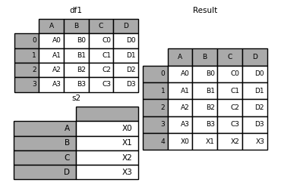
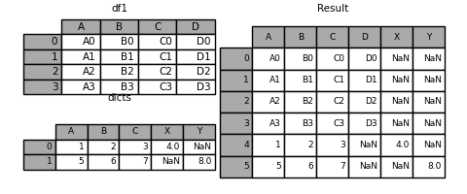
DataFrame에 행 추가하기
https://pandas.pydata.org/docs/user_guide/merging.html
s2 = pd.Series(["X0", "X1", "X2", "X3"], index=["A", "B", "C", "D"])
result = df1.append(s2, ignore_index=True)
dicts = [{"A": 1, "B": 2, "C": 3, "X": 4}, {"A": 5, "B": 6, "C": 7, "Y": 8}]
result = df1.append(dicts, ignore_index=True, sort=False)

Slide 67
병합 - merge

Slide 68

merge
INNER JOIN
OUTER JOIN
left
tabel
right
tabel
left
tabel
right
tabel
LEFT JOIN
RIGHT JOIN
left
tabel
right
tabel
left
tabel
right
tabel

Slide 69
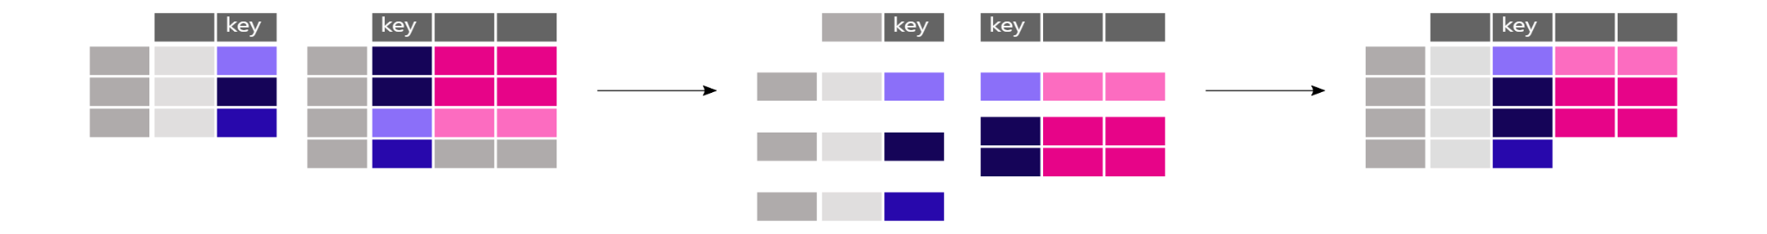
공통 식별자를 통해 연결시키기
https://pandas.pydata.org/docs/getting_started/intro_tutorials/08_combine_dataframes.html
air_quality = pd.merge(air_quality, stations_coord, how="left", on="location")

Slide 70
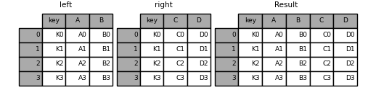
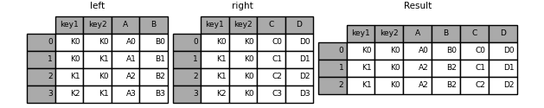
Breief primer on merge methods(relational algebra)
https://pandas.pydata.org/docs/user_guide/merging.html
result = pd.merge(left, right, on="key")
result = pd.merge(left, right, on=["key1", "key2"])

Slide 71
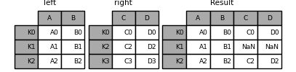
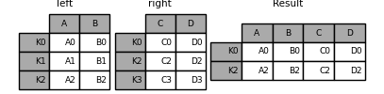
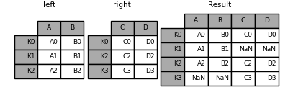
Joining on index 1
https://pandas.pydata.org/docs/user_guide/merging.html
result = left.join(right)
result = left.join(right, how="inner")
result = left.join(right, how="outer")

Slide 72
Joining on index 2
https://pandas.pydata.org/docs/user_guide/merging.html
result = pd.merge(left, right, left_index=True, right_index=True, how="outer")
result = pd.merge(left, right, left_index=True, right_index=True, how="inner")

Slide 73

Joining key columns on an index 1
https://pandas.pydata.org/docs/user_guide/merging.html
result = pd.merge(
left, right, left_on="key", right_index=True, how="left", sort=False
)
result = left.join(right, on="key")

Slide 74


Joining key columns on an index 2
https://pandas.pydata.org/docs/user_guide/merging.html
result = left.join(right, on=["key1", "key2"])
result = left.join(right, on=["key1", "key2"], how="inner")

Slide 75

Joining a single Index to a MultiIndex
https://pandas.pydata.org/docs/user_guide/merging.html
result = left.join(right, how="inner")
result = pd.merge(
left.reset_index(), right.reset_index(), on=["key"], how="inner"
).set_index(["key","Y"])

Slide 76

Joining with two MultiIndexes
https://pandas.pydata.org/docs/user_guide/merging.html
result = pd.merge(
left.reset_index(), right.reset_index(), on=["key"], how="inner"
).set_index(["key", "X", "Y"])

Slide 77

Merging on a combination of columns and index levels
https://pandas.pydata.org/docs/user_guide/merging.html
result = left.merge(right, on=["key1", "key2"])

Slide 78



Overlapping value columns
https://pandas.pydata.org/docs/user_guide/merging.html
result = pd.merge(left, right, on="k")
result = pd.merge(left, right, on="k", suffixes=("_l", "_r"))
result = left.join(right, lsuffix="_l", rsuffix="_r")

Slide 79

Joining multiple DataFrames
https://pandas.pydata.org/docs/user_guide/merging.html
result = left.join([right, right2])

Slide 80


Merging together values within Series or DataFrame columns
https://pandas.pydata.org/docs/user_guide/merging.html
result = df1.combine_first(df2)
df1.update(df2)

Slide 81
시각화

Slide 82

파이썬 시각화 도구
https://pyviz.org/overviews/index.html

Slide 83

Pandas의 시각화 1
https://pandas.pydata.org/docs/getting_started/intro_tutorials/04_plotting.html
air_quality.plot()

Slide 84

Pandas의 시각화 2
https://pandas.pydata.org/docs/getting_started/intro_tutorials/04_plotting.html
air_quality["station_paris"].plot()

Slide 85

Pandas의 시각화 3
https://pandas.pydata.org/docs/getting_started/intro_tutorials/04_plotting.html
air_quality["station_paris"].plot()

Slide 86

Pandas의 시각화 4
https://pandas.pydata.org/docs/getting_started/intro_tutorials/04_plotting.html
[
Method_name
for method_name in dir(air_quality.plot)
if not method_name.startswith("_")
]

Slide 87

Pandas의 시각화 4
https://pandas.pydata.org/docs/getting_started/intro_tutorials/04_plotting.html
air_quality.plot.box()

Slide 88

Pandas의 시각화 5
https://pandas.pydata.org/docs/getting_started/intro_tutorials/04_plotting.html
axs = air_quality.plot.area(figsize=(12, 4), subplots=True)

Slide 89

Pandas의 시각화 6
https://pandas.pydata.org/docs/getting_started/intro_tutorials/04_plotting.html
fig, axs = plt.subplots(figsize=(12, 4))
air_quality.plot.area(ax=axs)
axs.set_ylabel("NO$_2$ concentration")

Slide 90
감사합니다.

